Slide 1
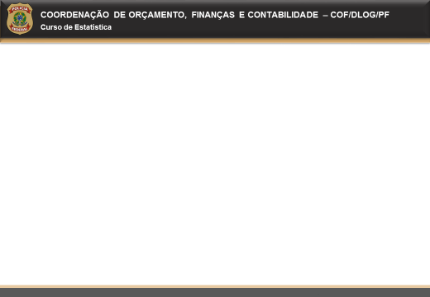
Objetivo da aula:
  Leitura de arquivo txt
  Leitura de arquivo xlsx
  plot
  axis
  legend

Slide 2
  – Leitura de arquivo TXT
Forma Básica: read.csv(file, header = TRUE, sep = ",", dec = ".", ...)
Argumentos:
file – arquivo a ser lido,no qual cada informação ocupa uma linha.
head – valor lógico, se TRUE a primeira linha contém o nome das variáveis.
sep – indica o caracter separador de valores.
dec – indica o caracter marcador da parte decimal.

Slide 3
  – Leitura de arquivo xlsx
Forma básica:read.xlsx(file, sheetIndex, sheetName=NULL, rowIndex=NULL,
startRow=NULL, endRow=NULL, colIndex=NULL, ...)
Pacote: xlsx (rjava, xlsxjars)
Argumentos:
file – arquivo xlsx a ser lido.
sheetIndex – valor numério, a pasta a ser lida.
sheetName – permite selecionar a parta a ser lida pelo seu nome.
startRow – permite indicar a linha da pasta onde iniciará a leitura.
endeRow – permite indicar a linha da pasta onde encerá a leitura.
colindex – permite indicar quais colunas serão lidas.

Slide 4
  – Escrita de arquivo xlsx
Forma básica: write.xlsx(x, file, sheetName="Sheet1",
col.names=TRUE, row.names=TRUE, append=FALSE, showNA=TRUE)
Pacote: xlsx (rjava, xlsxjars)
Argumentos:
x – data frame que será convertido para o format xlsx.
col.names – valor lógico. Se TRUE os nomes das variáveis estarão na primeira linha do arquivo.
row.names – valor lógico. Se TRUE os nomes das linhas formarão a primeira coluna do do arquivo gerado.
Append – valor lógico. Se TRUE a data frame x é adiciado a um arquivo já existente, mas deve ser indicado o nome de uma planilha que não existe.
showNA – valor lógico. Se FALSE, os valores NA serão células vazias.

Slide 5
  – Função plot
Forma básica: plot(x, y, ….)
Argumentos:
x – coordenada x do ponto,
y – coordenada y do ponto.
type – tipo do gráfico:
    "p" para pontos, "l" para linhas,
    "b" para linhas e pontos,
    "c" somente as linhas da opção "b",
    "o" linhas e pontos da opção b sobrepostos,
    "h" linhas verticais,
    "s" gráfico de escadas,
    "n" não plota nada.

Slide 6
  – Função plot
Forma básica: plot(x, y, ….)
Argumentos:
  main – título do gráfico.
  sub – sub título do gráfico.
  xlab – título para o eixo x.
  ylab – título para o eixo y.

Slide 7
  – Função axis
Forma básica: axis(side, at = NULL, labels = TRUE, ... )
Argumentos:
side – um valor inteiro que indica a posição do eixo:
  1 = abaixo,
  2 = esquerda,
  3 = acima,
  4 esquerda.
at – posição onde serão feitas as marcas do eixo.
labels –valores de referências do eixo.

Slide 8
  – Função legend
Forma básica: legend(x, y = NULL, legend, fill = NULL, col = par("col"), border = "black", lty, lwd, pch, bty = “o“, ...)
Argumentos:
x, y – indicam a posição da legenda no gráfico. A posição pode ser determinda pelos valores:
  "bottomright", "bottom", "bottomleft",
  "left", "topleft", "top", "topright",
  "right" and "center"
legend – vetor de caracteres com os termos da legenda.
fill – coloca caixas em frente aos termos indicados em “legend”. Vetor com cores com as cores utilizadas.
border = cor da caixa produzida pelo argumento fill.

Slide 9
  – Função legend
Forma básica: legend(x, y = NULL, legend, fill = NULL, col = par("col"),
border = "black", lty, lwd, pch, bty = “o“, ...)
Argumentos:
col – cores das linhas e pontos que aparecem na legenga.
lty, lwd – tipo e espessura de linha que aparece na legenda.
bty – tipo de caixa que envolve a legenda. Valores permitidos ‘o’, o padrão, e ‘n’, que suprime a caixa.
ncol – número de colunas da legenda.
horiz – valor lógico. Se TRUE, a legenda será horizontal. Prevalece sobre o argumento ncol.

Slide 10
FIM !

